Slide 1
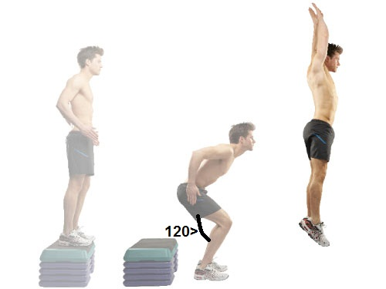
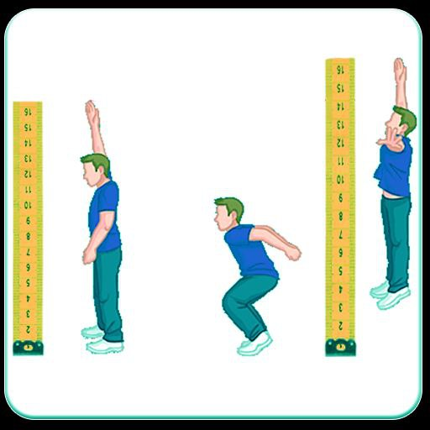
أستخدام أختبار القدرة ( القفز العمودي ) بطريقة الإطالة والتقصير العضلي
أ.د حامد صالح مهدي
جامعة بغداد - كلية التربية البدنية وعلوم الرياضة
2025

Slide 2
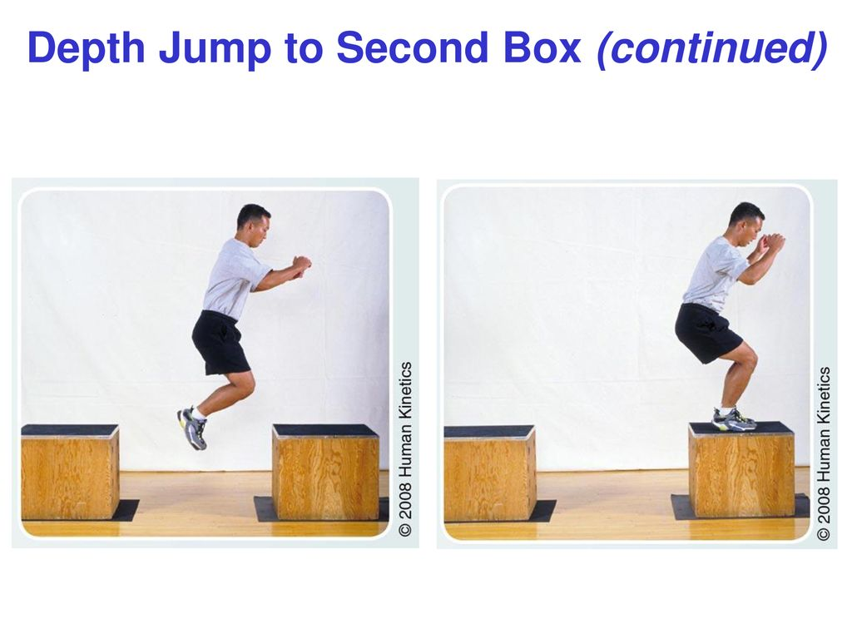
هناك الكثير من تدريبات البلايومتري يستخدمها المدربون لتطوير القفز لدى لأعبيهم من خلال تقوية العضلات وبعدة أنواع من التمرينات

Slide 3
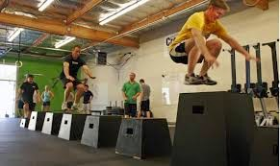


Slide 4
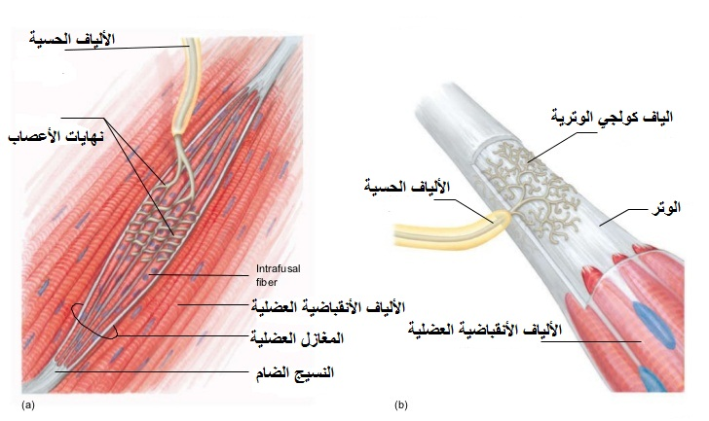
تنفذ هذه التمرينات بعدة ترددات أيقاعية تستهدف تطوير اليف العضلي من حيث الوظيفه التقلصية للعضلة بالأطالة والتقصير

Slide 5
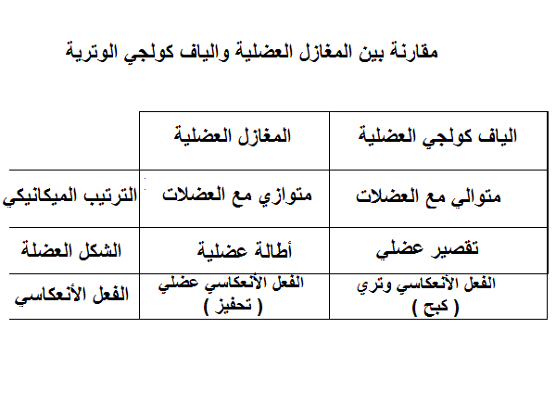

Slide 6
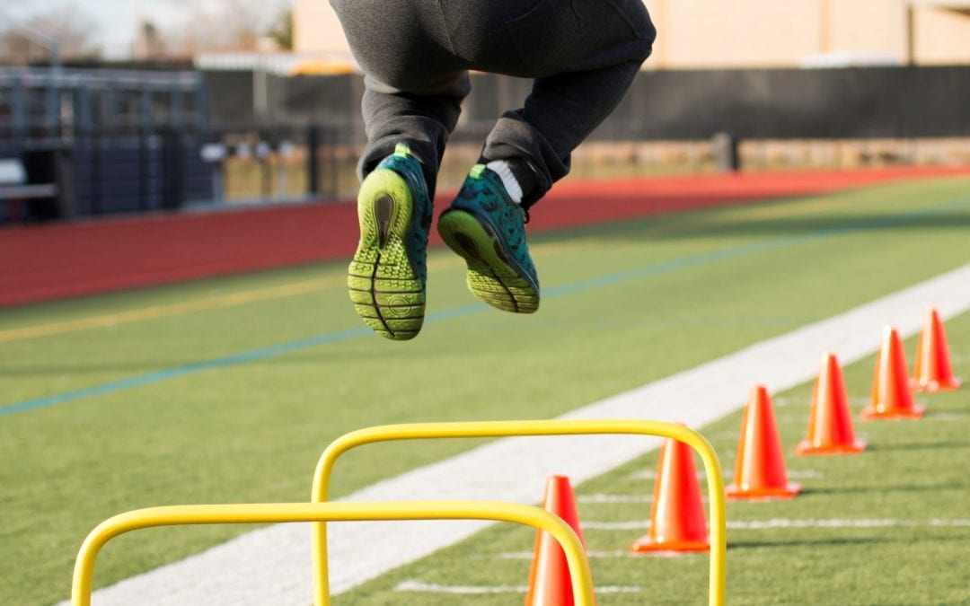
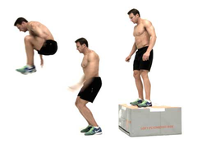

Slide 7
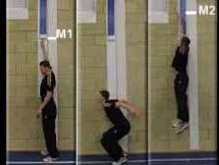
أختبار سارجنت للقدرة

Slide 8
لكي نتحقق من تأثير التدريبات القفز نستخدم أختبار القدرة لكي نفهم التطورات الحاصله نتيجة التدريب .... وهل هذه التدريبات أستهدفت الحالة الوظيفية للعضلة في تحسين تردد التقلصات بين الإطالة والتقصير أي بمعنى تدريبية عمل العضلة بين الأنقباض المركزي ولامركزي
كما يجب النظر الى الأداء الفني في عمل العضلة بين الأنقباض المركزي و لامركزي والذي قد يحدث
أطالة .... تقصير .... أطالة
تقصير .... أطاله .... تقصير
كمثال ما يحدث لللاعب كرة الطائره في الأرسال الكابس والبلوك والكبس بأنواعه
لاعب السله في حالات التهديف
لاعب كرة اليد .... لاعب القدم وأغلب الرياضات

Slide 9
أستخدام أختبار القدرة بطريقة الإطالة والتقصير
بهذه الطريقة يكون قد تحققنا عن التطور الحاصل في ترددات التقلص العضلي

